Slide 1
OMUS meeting 02/06

Slide 2
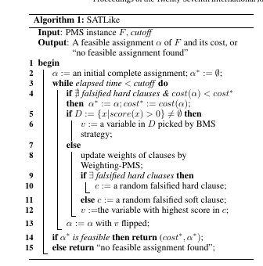
Progress
Local Search:
  Improve current solution of greedy search:
    Tailoring local search for partial MaxSAT (2014)
  Find another solution via Local search:
    SatLike : Solving (Weighted) Partial MaxSAT by Dynamic Local Search for SAT.

Slide 3
Progress – Local search
Een deel van de experimenten waren pas vanmorgen klaar:
Er was geen duidelijke combinatie van parameters (manier van tellen van nog niet gevalideerde clauses, wat te doen met de unit literals, clause sorting, beste literal kiezen ), maar het was wel duidelijk dat het hitting set gedeelte van de OMUS, het meeste tijd nam.
Local Search neemt veel te veel tijd (met restarts), het probleem is de cutoff van 1 search executie 15 seconden en voor de meeste kleine problemen is de zoektijd naar OMUS kleiner dan 15 seconden. het algorithme werkt waarschijnlijk goed voor C++ maar moet aangepast worden voor python (aantal iteraties mogelijk per seconde en misschien een cutoff na max aantal restarts)
We hebben nu wel duidelijk de beste resultaten met de greedy search, (alleen moet ik nog de beste parameters uitvissen), dus ik ga hiermee momenteel verder met de explanations

Slide 4
Next Steps
Hitting set :
  postponing optimization
OMUS explanation
  Reuse of HS

